Slide 1
THE RESEARCH REPORT
素养为本的高中信息技术“数据与计算”模块情境教学案例库建设
指导教师：萨茹拉
答辩人：柳佳轩
学号：20201100505

Slide 2
01
02
模块介绍
背景及意义
03
04
研究内容及方案
时间安排及预期目标

Slide 3
PART 01
模块介绍

Slide 4
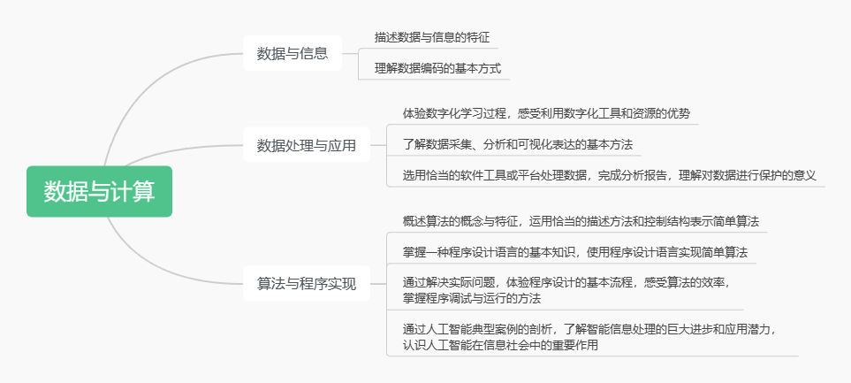
模块介绍

Slide 5
PART 02
背景及意义

Slide 6
背景及意义
在信息时代，信息技术素养已成为现代社会公民必备的素质之一。高中信息技术教育作为信息技术教育的重要组成部分，旨在培养学生的信息素养和信息技术能力,而情境教学案例库建设，对于高中信息技术“数据与计算”模块的教学具有重要意义。
情境教学案例库的建设可以帮助学生更好地理解和掌握“数据与计算”模块中的知识。通过引入具体的生活或工作场景，可以将抽象的知识点变得生动、形象，让学生更加容易理解和掌握。
2.情境教学案例库的建设可以提高学生的实践能力。情境教学案例库中的案例都是来自于实际生活或工作场景，学生通过解决实际问题来掌握信息技术知识，不仅可以加深对知识点的理解，还可以提高学生的实践能力和解决问题的能力。
3.情境教学案例库的建设可以促进教师之间的交流和合作。教师们可以通过共享教学案例来交流教学经验和教学方法，共同提高教学水平。同时，教师们也可以通过合作来开发更加丰富、更加完善的情境教学案例，推动高中信息技术教育的整体发展。

Slide 7
PART 02
研究内容及方案

Slide 8
研究内容
 | 文献搜集与素养明确 | 课标解读与教材分析 | 情景教学与案例库建设
研究目的： | 通过对相关文献的搜集和整理，了解高中信息技术“数据与计算”模块的教学现状和前沿研究，明确本研究的研究起点和研究背景。 | 通过对高中信息技术课程标准的解读和对现有教材的分析，了解“数据与计算”模块的教学目标和内容体系，为后续的情景设计和案例库建设提供依据。 | 通过对“数据与计算”模块的情景设计和案例库建设，探索有效的教学方法，提高教学质量，培养学生的核心素养。
预期目标： | 对高中信息技术“数据与计算”模块的教学现状和前沿研究有全面深入的了解，为后续的研究提供理论支持和参考。 | 准确理解高中信息技术课程中对“数据与计算”模块的教学目标和内容要求，为后续的情景设计和案例库建设提供明确的指导。 | 通过情景设计和案例库建设，提高高中信息技术“数据与计算”模块的教学质量，培养学生的信息意识、计算思维、数字化学习和信息社会责任等核心素养；同时为其他模块的教学提供参考和借鉴。
案例建设: | 1.典型案例（中观案例，单元-视频） 2.思政案例（微观案例-视频） 3.身边案例（微观案例，章节案例- 图片+文字） 4.前沿案例（微观案例，章节-图片+文字） 5.跨学科主题案例（宏观案例-视频） |  |  | 包涵“数据与信息”“数据处理与应用”“算法与程序实现”三个主模块内容预期共计建设21-30个案例

Slide 9
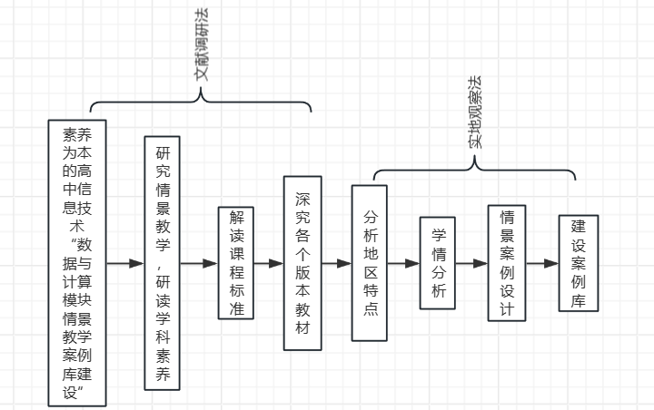
项目方案

Slide 10
PART 04
时间安排及预期目标

Slide 11
时间安排及预期目标
起讫时间 | 各工作阶段的要求
2023.9-2023.10 | 解读《普通高中信息技术课程标准（2017版）》； 分析不同版本教材，并且理解内容。； 收集相关资料；
2023.10-2023.12 | 准备情景素材，并分析判定其可行性与实用性，筛选出适合本地区学生的情景素材。
2023.12-2024.2 | 开展典型案例，思政案例，身边案例，前沿案例的工作
2024.2-2024.4 | 写毕业论文
2024.4-2024.5 | 准备毕业答辩

Slide 12
THANKS
恳请评委老师们批评指正
指导教师：萨茹拉
汇报人 20201100505 柳佳轩

